Slide 1
SHOP.

Slide 2
輸入WWW.JEUNESSEGLOBAL.COM

Slide 3
進入公司網頁; 點BACK OFFICE

Slide 4
輸入使用者名稱及密碼, 進入自己的網站.

Slide 5
系統首頁. 點擊:訂貨.

Slide 6
出貨的國家或地區; 繼續.

Slide 7
左邊: 選一.

Slide 8
套裝產品; 加入購物車.

Slide 9
單項產品:擇一或多項.

Slide 10
加入購物車.

Slide 11
購物車內容.

Slide 12
留灠/修改 購物車.

Slide 13
結帳. 郵寄資訊, 同意, 確認.

Slide 14
選擇:郵寄方式, 再確認” 郵寄資訊.”

Slide 15
確認帳單, 申請折扣優惠, 付款方式:(1) 信用卡 (2)Draft 夲票 (3)Wire匯款 (4) 電子錢包(自己帳户支出) (5) 入會代幣(別人帳户帮忙支出).

Slide 16
選擇: 電子錢包(自己付款). 確認.

Slide 17
確認支付金額, 點選” 繼續” 完成訂單訂購程序.

Slide 18
入會代幣 (別人帮忙付款), 確認.

Slide 19
商務帳號及代幣. (如同寄信, 商務帳號是” 收信地址”, 代幣是” 收信的人”). 進入IRISHSU的網站, 到”WALLET(電子錢包)”, 在”商務帳號欄位”輸入IRISHSU及密碼, 進入電子錢包首頁; 選擇” 代幣設立”, 輸入代幣名”MIKETAN1” 及” 代付金額”, 確定後離開IRISHSU的網站. 進入購物者自己的網站,” 購物”. 代幣名及大小寫要一模一樣.

Slide 20
詳:WALLET電子錢包的說明.

Slide 21
選擇: 信用卡. 確認.

Slide 22
提供信用卡資訊, 確認. 或者勾選另种方式付款.

Slide 23
以另一種方式完成付款. 更改付款金額, 資料存檔, 確認.

Slide 24
確認帳單, 申請折扣優惠; 中間是” 部份付款方式(取消或承認), 選擇:”餘款”付款方式, 確認; ***回到第15頁到23頁.

Slide 25
删除/更新 內容.

Slide 26
點擊: 删除; 删除後內容

Slide 27
全數刪除, 繼續購物or離開.

Slide 28
購物, 回選項.

Slide 29
購你所要, 繼續第5頁.

Slide 30
點擊Bar回首頁, 繼續or登出離開.

Slide 31
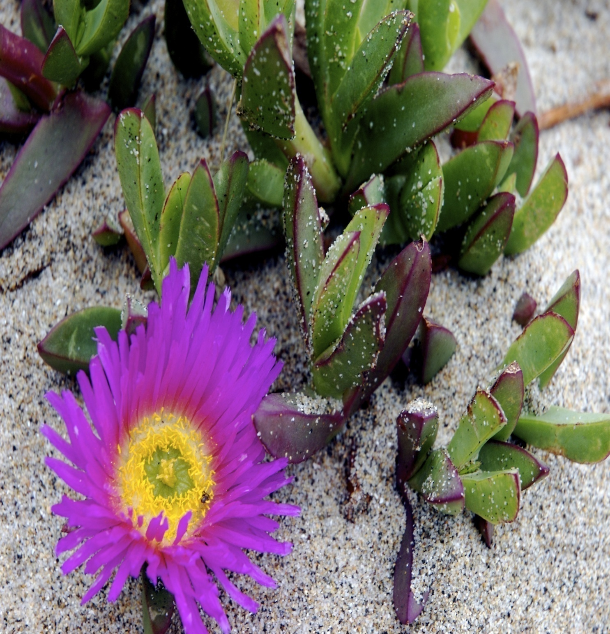
The End

